Slide 1
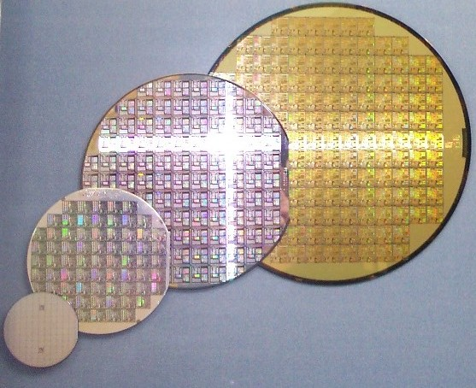
半導體 Semiconductor

Slide 2
固體是原子組成的晶格 Lattice

Slide 3
週期性晶格位能中電子的能帶 Energy Band
能量

Slide 4
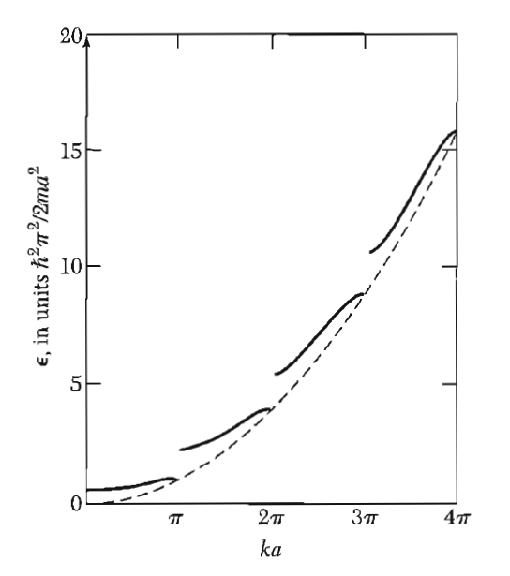
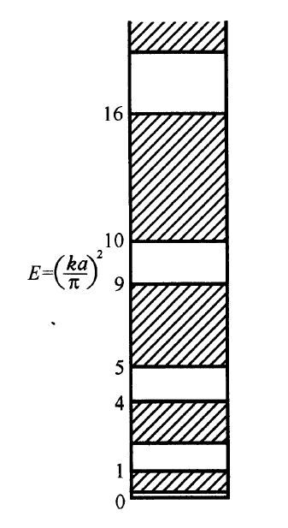
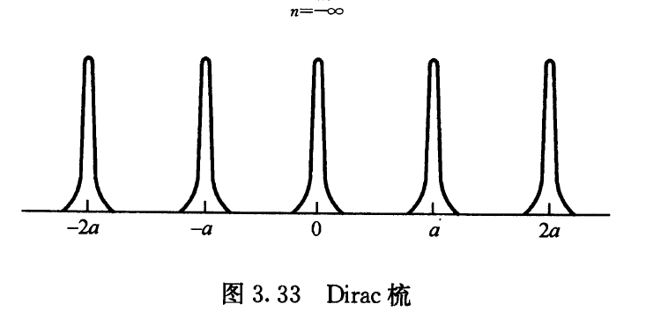
這與真實可解的Dirac梳週期性位能非常類似！
$$qa$$

Slide 5
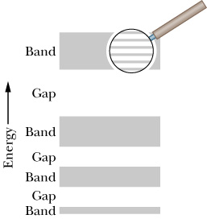
電子會一個一個填入能帶中的狀態，不能有兩個電子佔據同一狀態。
如果電子恰好填滿一個能帶（稱Valence），這些能帶中的電子無處可去！
需要很大能量才能克服間隙，改變狀態。
這樣的固體無法導電，是絕緣體。
$$>5\text{eV}$$
如果電子未填滿能帶（稱Conduction） ，未滿能帶內的電子很容易改變狀態。
只要些許能量就能讓它激發到其他能態。
這些電子非常自由，這樣的固體就可以導電，就是導體。

Slide 6
$$<\text{1}\text{eV}$$
若全滿的Valence能帶與全空的Conduction能帶間隙很小時，情況與絕緣體很不一樣！

Slide 7
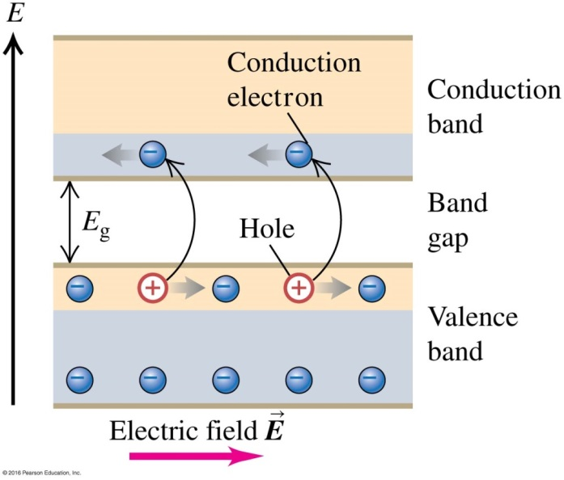
半導體 Semiconductor
$$<\text{1}\text{eV}$$
半導體的能帶間隙小，在室溫時即可以有電子由Valence跳上Conduction。
Conduction帶內的電子及Valence帶內的電洞形成導電的載體carrier。

Slide 8
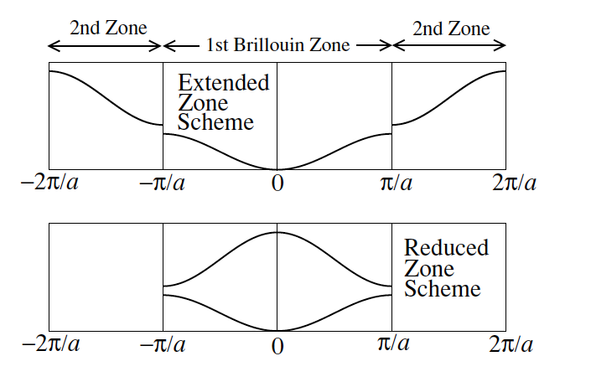
而能態形成有間隙的連續能帶，這是最典型的能帶圖！

Slide 9
注意$k$只是一個標籤，一般習慣將相差$n\frac{2π}{a}$的$k$聚在一起。

Slide 10
砷化鎵
Gallium arsenide
以下是一個典型半導體的能帶圖：
全空的導帶
全滿的價帶
橫軸是能態波函數的晶體動量$k$。

Slide 11
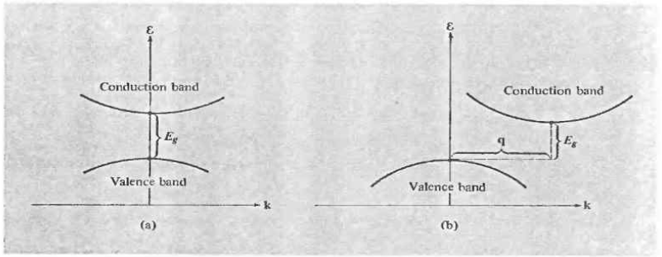
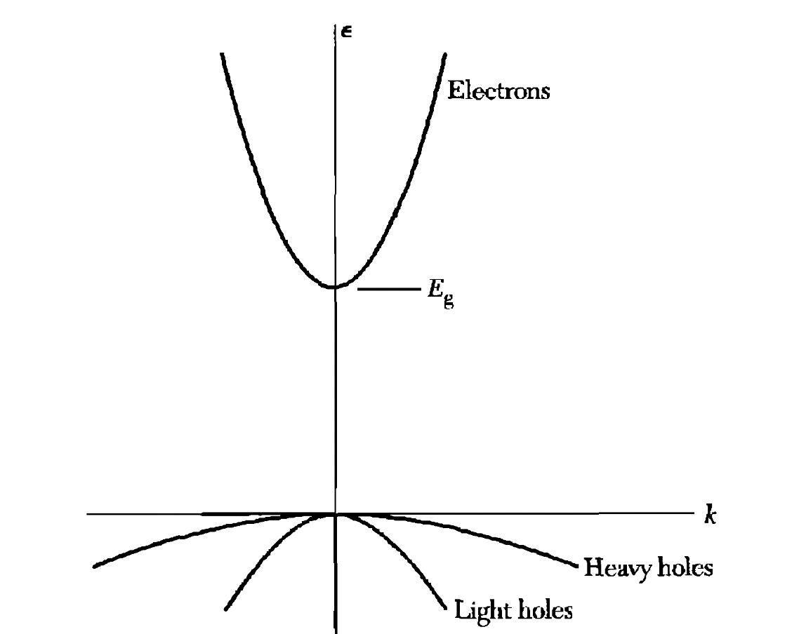
Indirect Gap
Direct Gap 發光
砷化鎵
Gallium arsenide

Slide 12
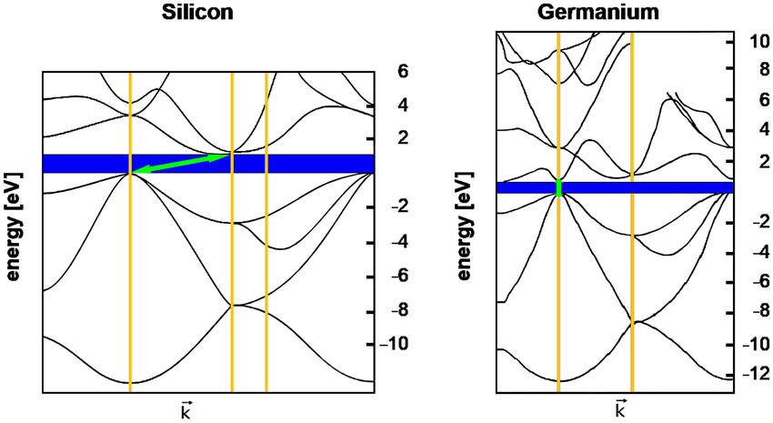

Slide 13
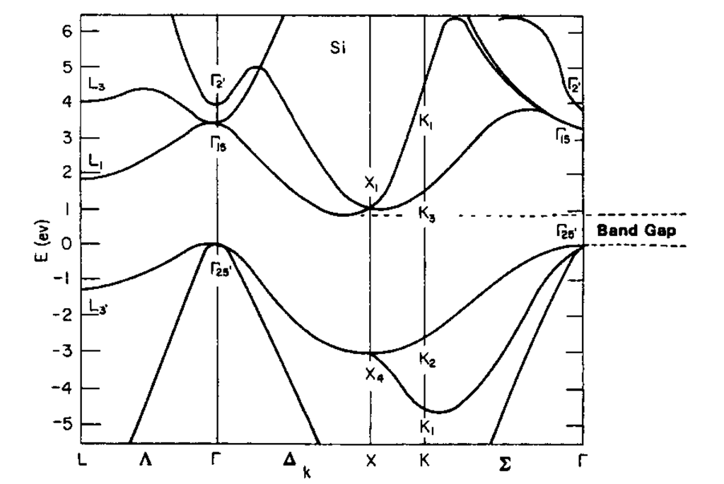

Slide 14
由全滿價能帶跳上全空導帶的傳導電子，數量不足以到達導帶的高能階，
在能量最低點的$k_{min}$附近，能量是一個二次曲線，可寫成：
$$E\sim E_{min}+α{\left|k−k_{min}\right|}^{2}=E_{min}+\frac{ℏ^{2}}{2m_{e}^{∗}}{\left|k−k_{min}\right|}^{2}$$
$m_{e}^{∗}$稱為電子有效質量。就是若將$m_{e}^{∗}$代入動能公式就得到電子在導帶的能量。
電子組成的波包，群速度為動量為$ℏ\left(k−k_{min}\right)$的電子波包的群速度：
$$v_{g}=\frac{∂ω}{∂k}=\frac{1}{ℏ}\frac{∂E}{∂k}=ℏ\frac{k−k_{min}}{m_{e}^{∗}}$$
能量最低點附近，傳導電子完全像質量為$m_{e}^{∗}$、動量$ℏ\left(k−k_{min}\right)$的自由電子！

Slide 15
在外加均勻電場下，所有電子態的$k$會以均勻變化率變化：
$$ℏ\frac{dk}{dt}=−eE$$
而傳導電子的性質就如帶負電，質量為$m_{e}^{∗}$電子有效質量的自由粒子！

Slide 16
電洞也能導電！

Slide 17
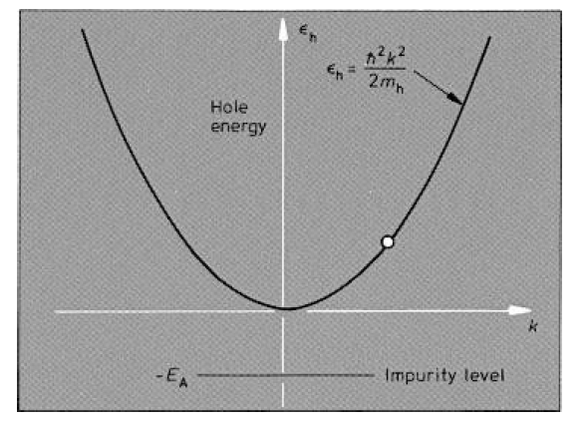
價能帶的能量：設$k_{max}=0$
$$E\sim E_{max}−αk^{2}$$
$$=E_{max}−\frac{ℏ^{2}}{2m_{hole}^{∗}}k^{2}$$
$m_{hole}^{∗}$稱為電洞的有效質量
考慮右圖$k≠0$態缺電子的電洞，此狀態是在左圖將$k≠0$態電子移入頂點電洞。
右圖狀態相對於左圖狀態，動量為移走電子動量的負號：
$$p_{hole}=−ℏk$$
左圖狀態動量為零，因此上式即為右圖狀態的動量！
而右圖狀態相對於左圖狀態，實體電子能量是增加的。
因此若以左圖能量為零點，右圖狀態的能量即為：
$$E_{hole}\sim \frac{ℏ^{2}}{2m_{hole}^{∗}}k^{2}$$
電洞的行為完全像質量為$m_{hole}^{∗}$、動量為$p_{hole}=−ℏk$的自由粒子！

Slide 18
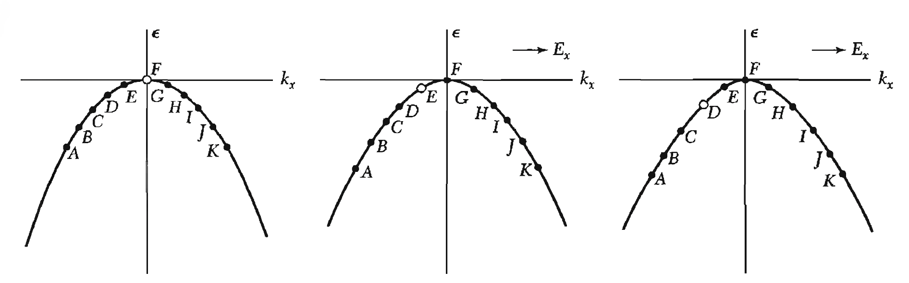
在外加均勻電場下，電子態的$k$會均勻變化率變化：
$$ℏ\frac{dk}{dt}=−eE$$
在軸上電洞位置，也跟著電子如一條chain移動，若以$p_{hole}=−ℏk$表示：
$$ℏ\frac{dp_{hole}}{dt}=+eE$$
可見電洞的性質如帶正電！

Slide 19
半導體 Semiconductor
$$<\text{1}\text{eV}$$
半導體的能帶間隙小，在室溫時即可以有電子由Valence跳上Conduction。
Conduction帶內的電子及Valence帶內的電洞形成導電的載體carrier。
而且兩者都是自由自在、如同沒有交互作用而機動。
從這個事實的基礎就能建立整個半導體理論，幾乎無需再回到能帶等等概念！

Slide 20
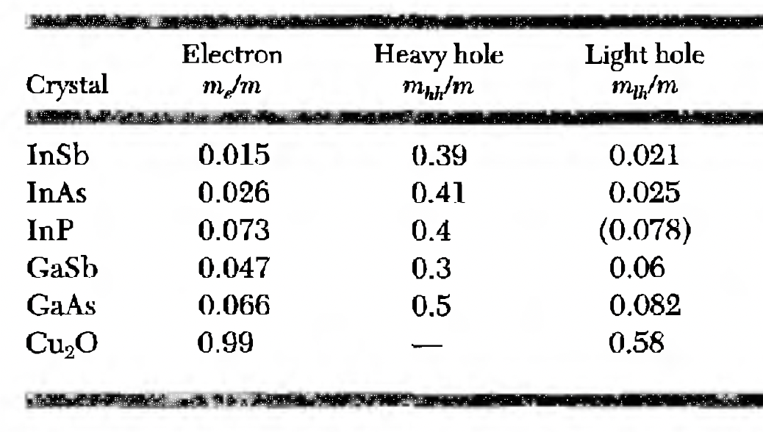

Slide 21
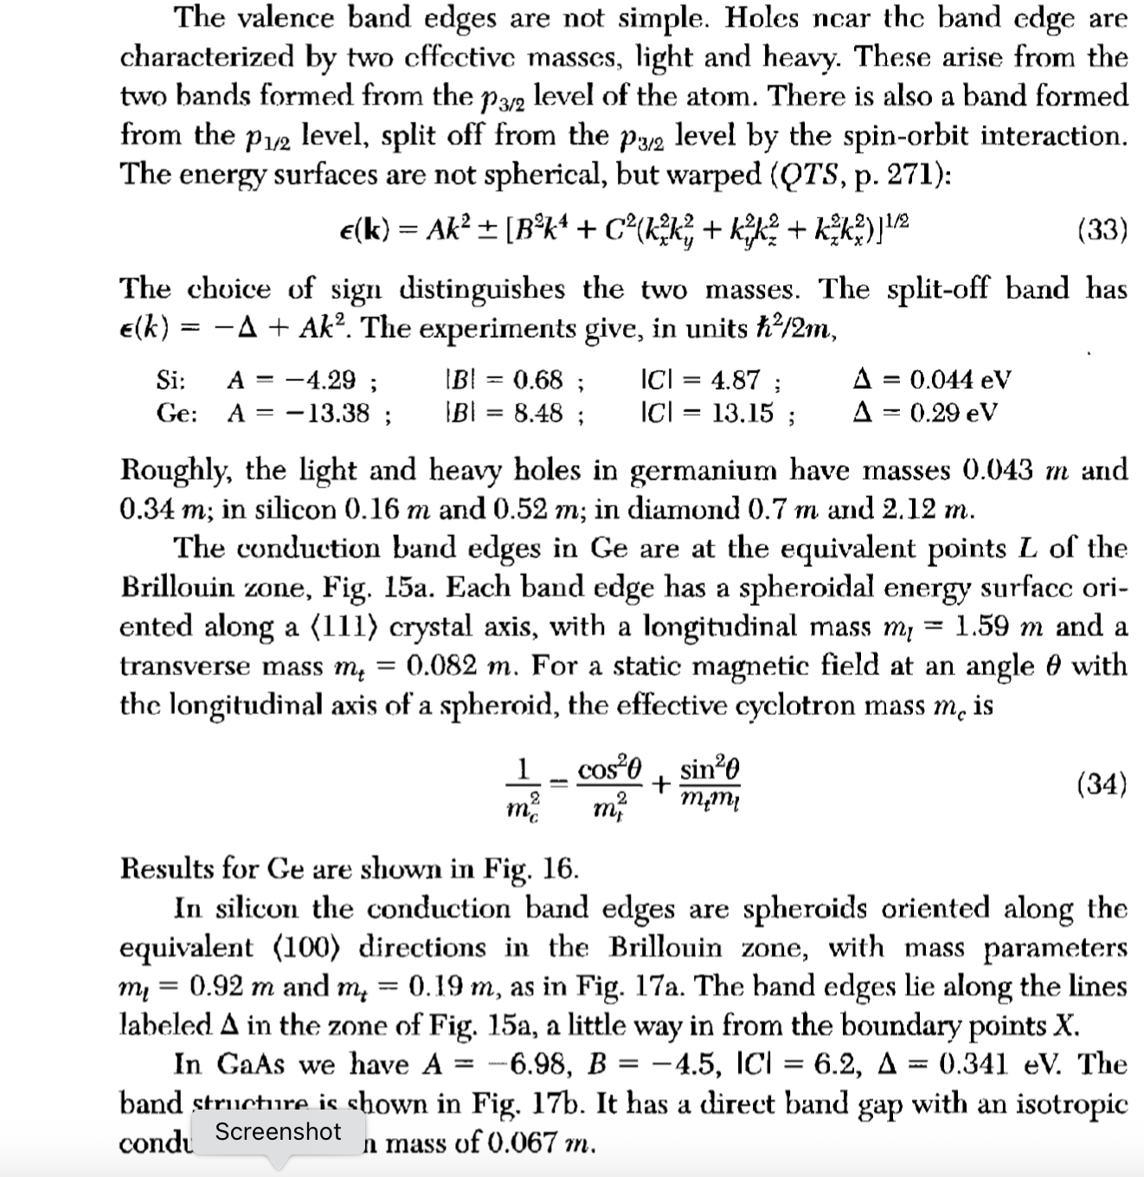

Slide 22
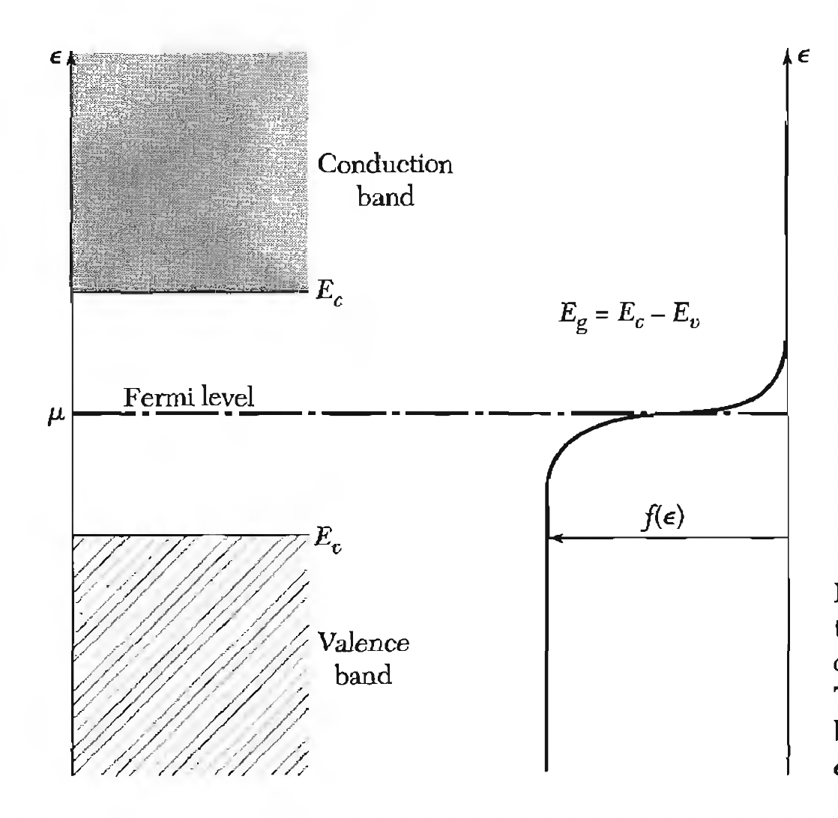
半導體的能帶間隙小，在室溫時即可以有電子由Valence跳上Conduction。
溫度為$T$時，導帶的電子數，也就是價帶的電洞數，
可以以狀態發生機率Fermi-Dirac Factor $f\left(E\right)$及狀態數密度$g\left(E\right)$計算：
$$n_{z}$$
$$dn∝\frac{dE}{\sqrt{E}}$$
$$n$$
$$n_{y}$$
$$n_{x}$$
$$g\left(E\right)$$
$$f\left(E\right)$$
$$n=\int_{E_{G}}^{∞}{dE∙g\left(E\right)∙f\left(E\right)}$$
$$e^{− \frac{E_{G}}{2kT}}$$

Slide 23
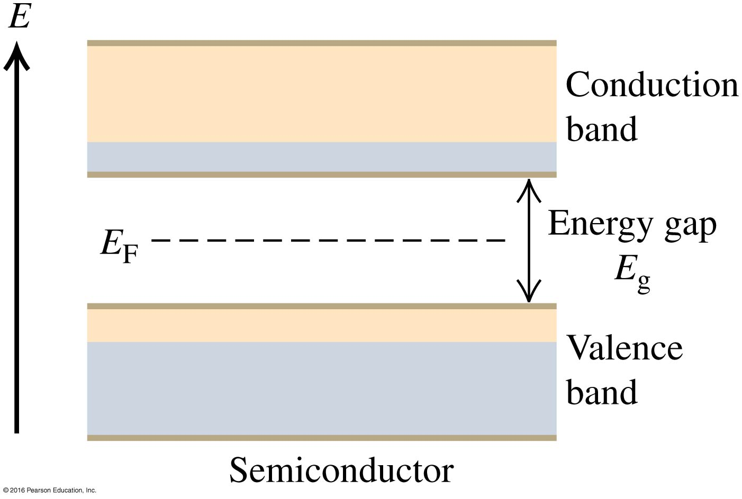
導電電子密度大約可以以波茲曼facto估計：
$$n∝e^{−E_{g}/2kT}$$
導電電子密度由能隙決定！
$$\frac{E_{g}}{kT}\sim \frac{0.2\text{eV}}{8.617×{10}^{−5}\text{eV}\text{/}\text{K}∙\text{300}\text{K} }\sim 7.736$$
$$n∝2.00×{10}^{−2}\sim 9.22×{10}^{15}{\text{m}}^{−3}$$

Slide 24
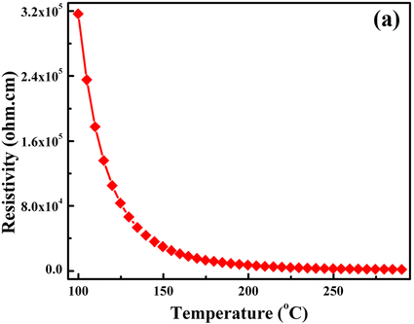
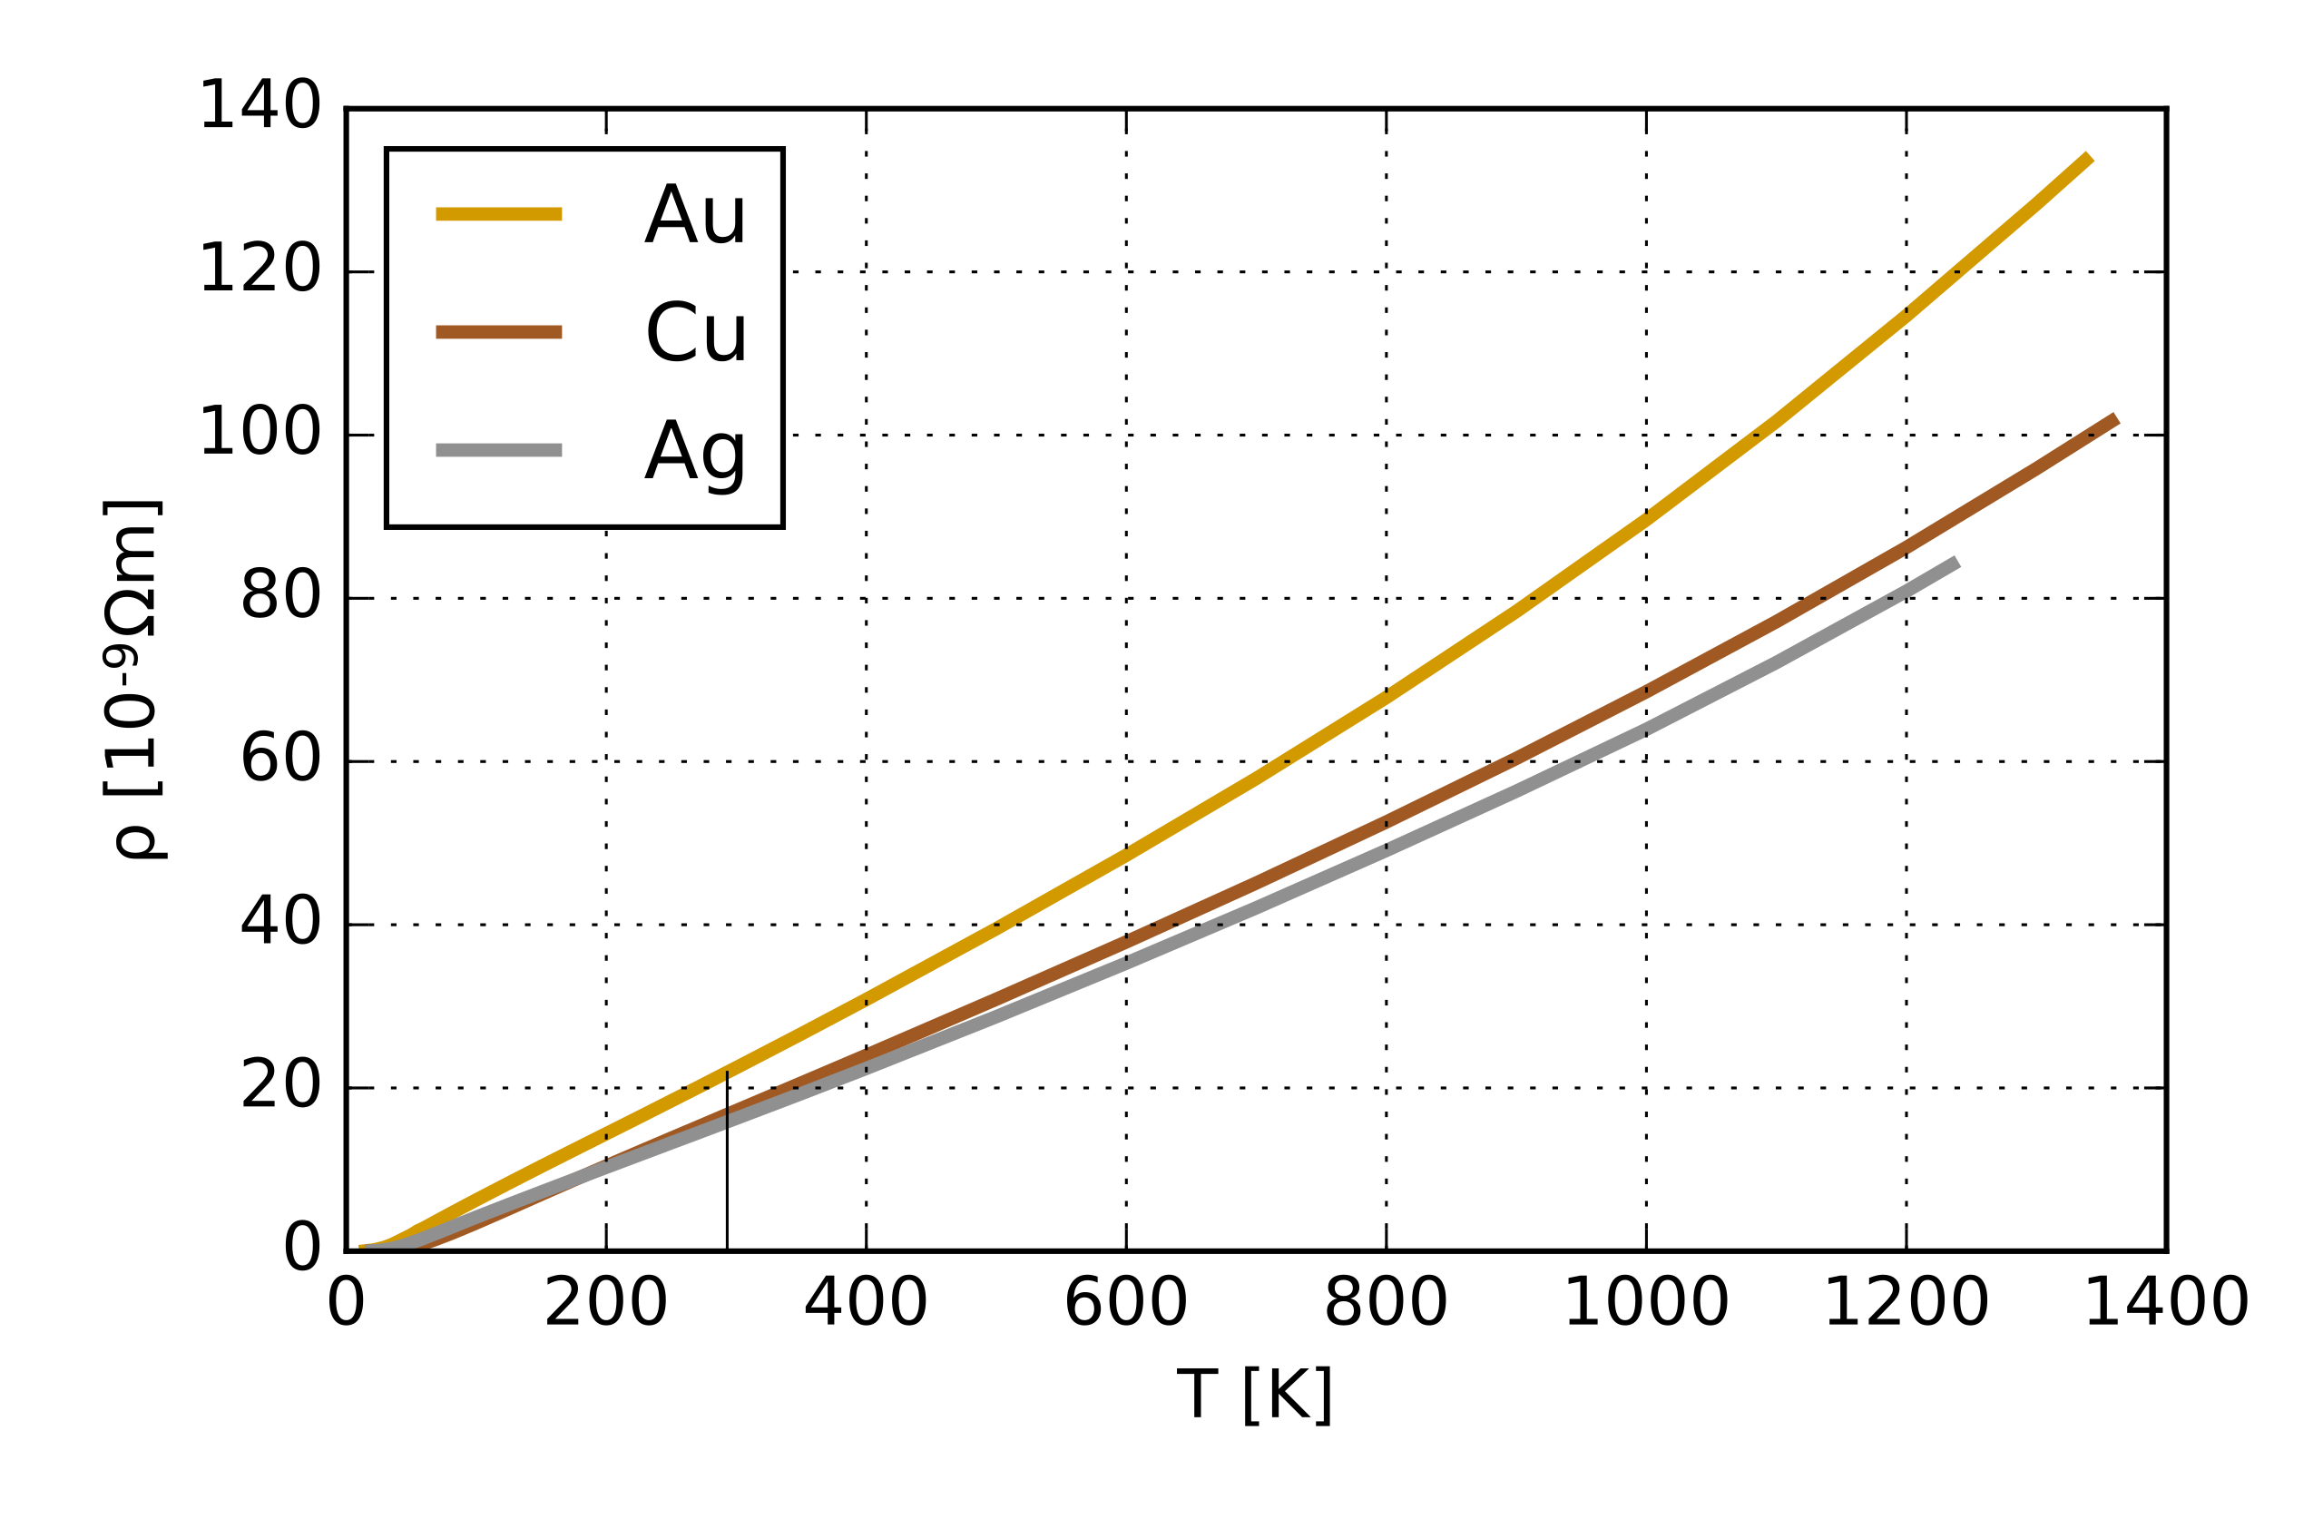
半導體的電阻率隨溫度增加快速降低。
相對的、導體的電阻率隨溫度增加而增加。

Slide 25
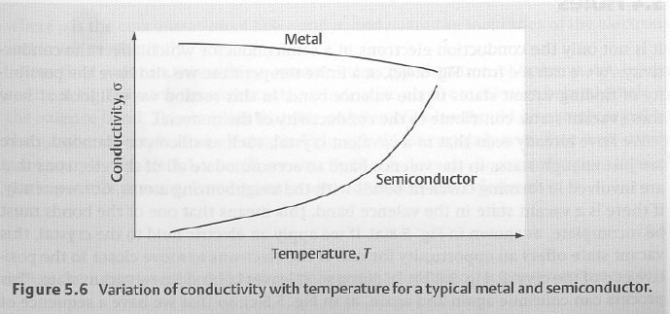
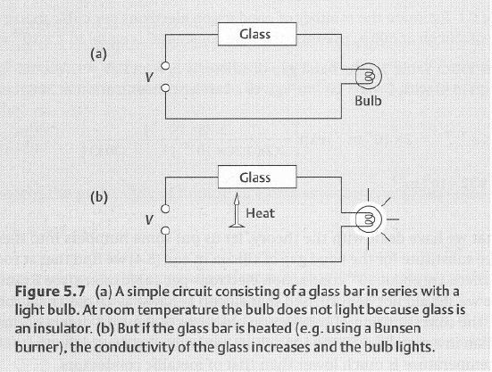

Slide 26
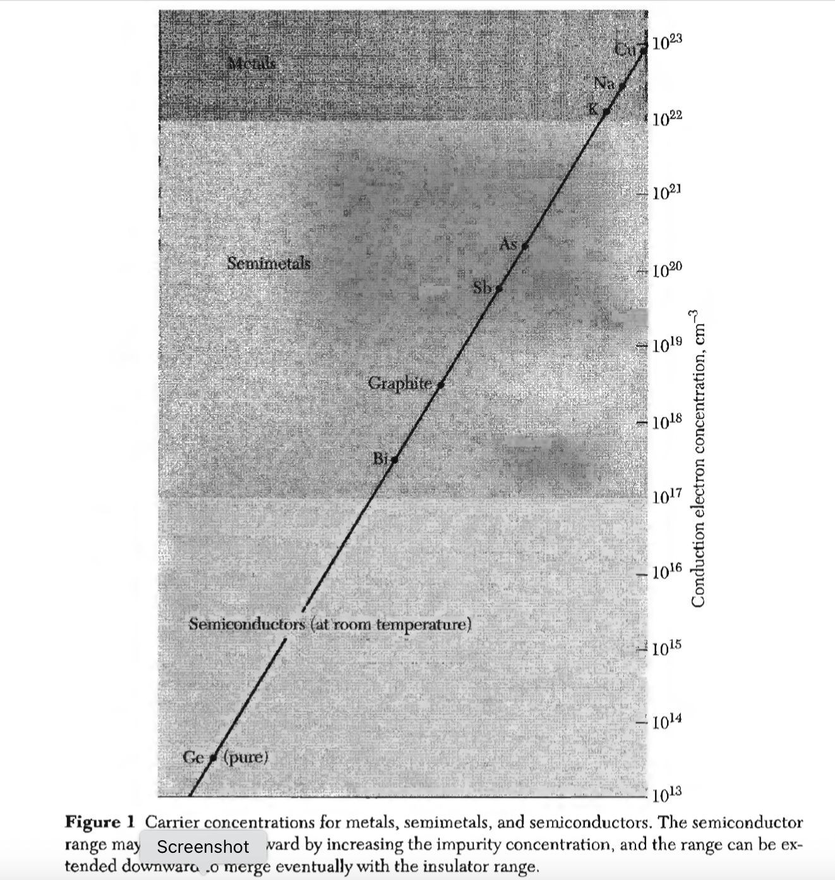
但$E_{g}\sim 1.0\text{eV}$能跳上Conduction的電子數量還是少於導體，
電阻率比起導體還是來得大！

Slide 27
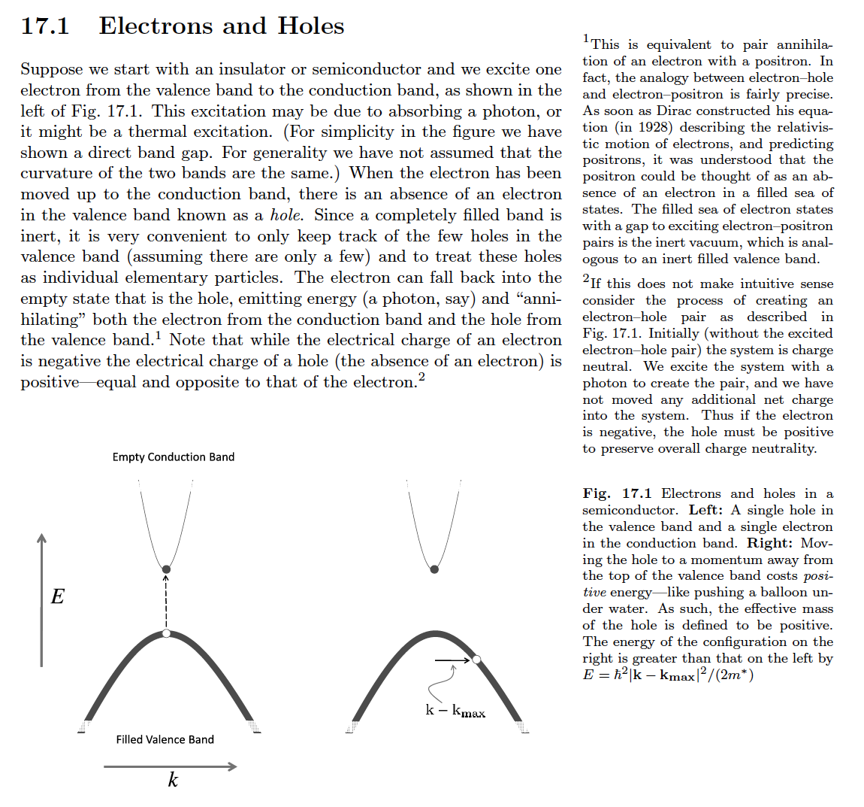

Slide 28
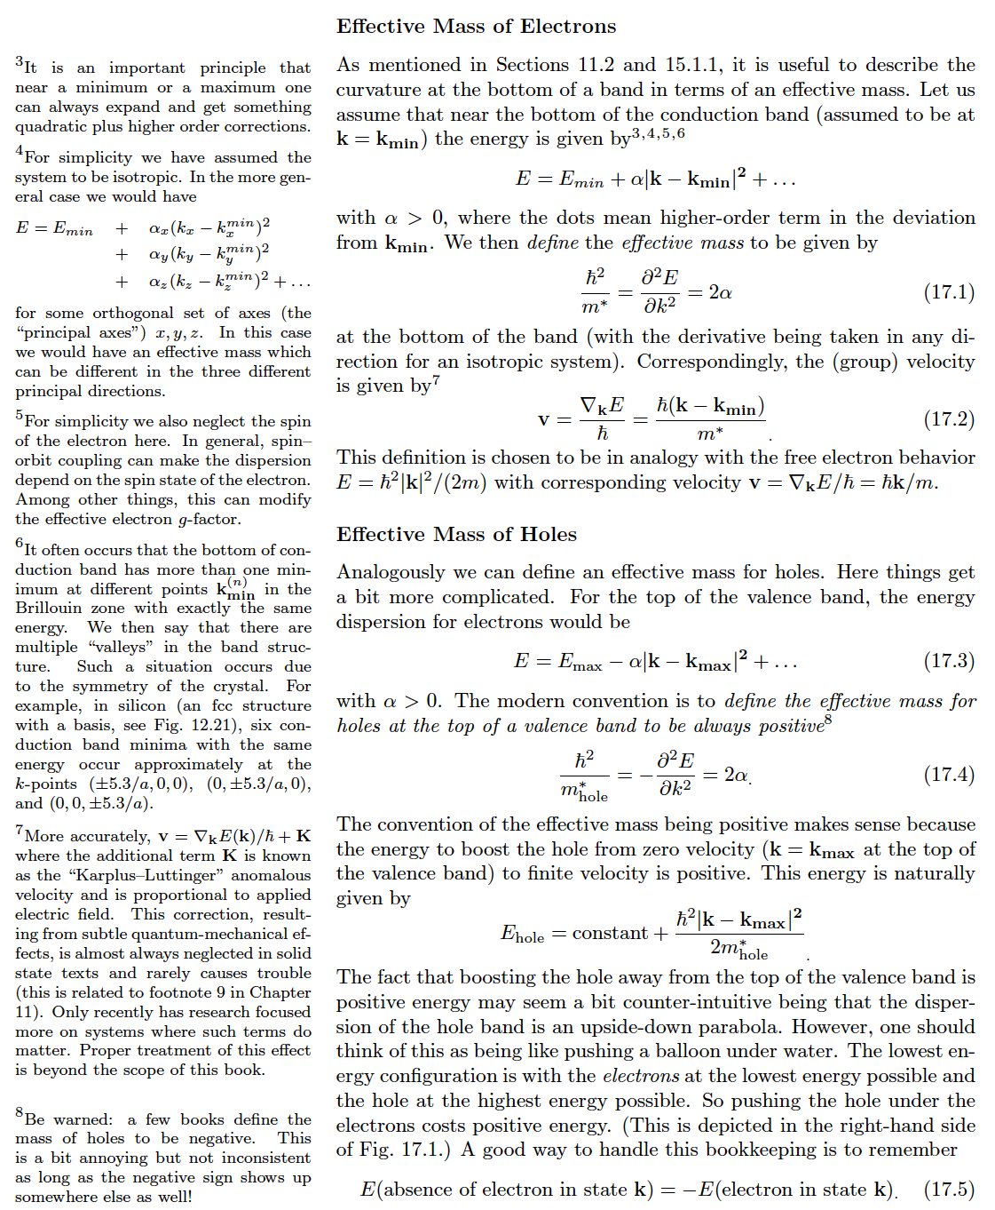

Slide 29
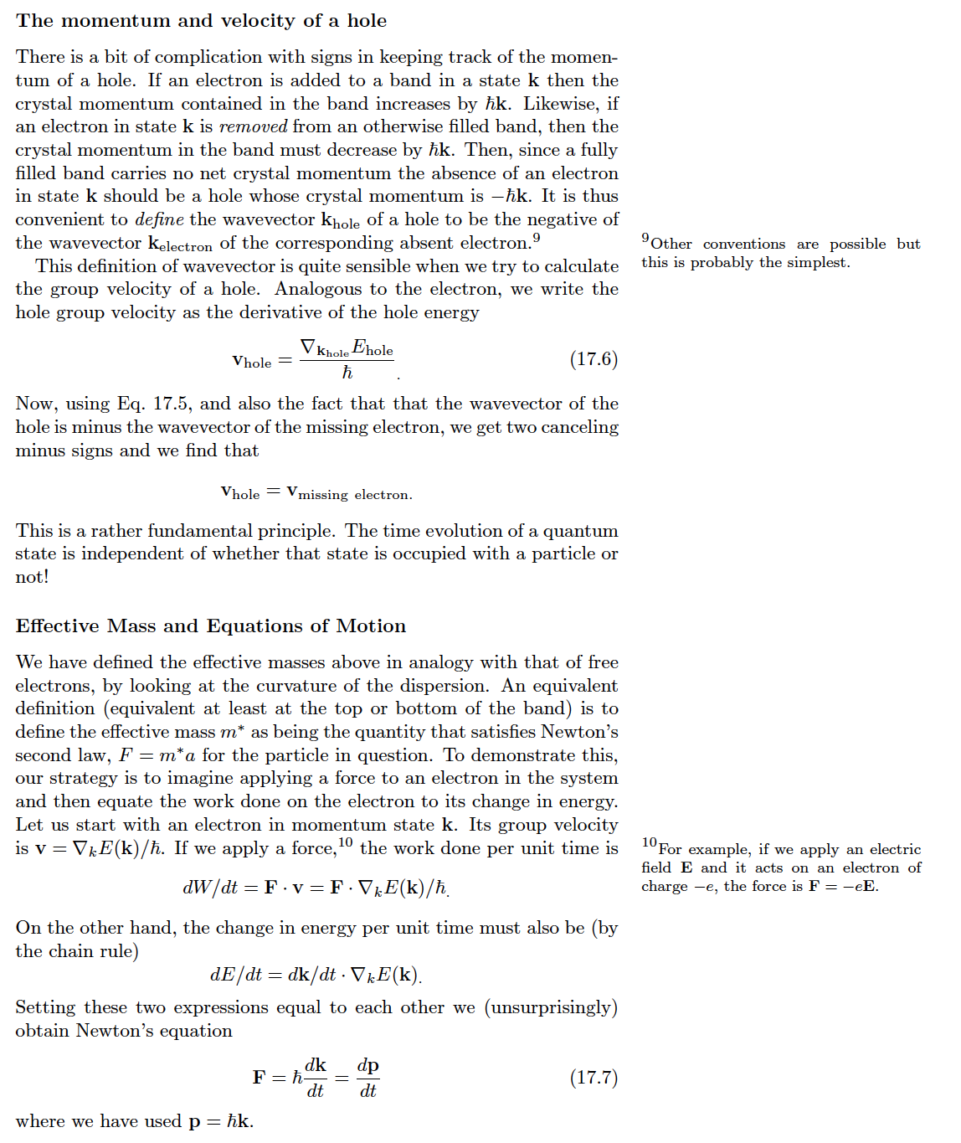

Slide 30
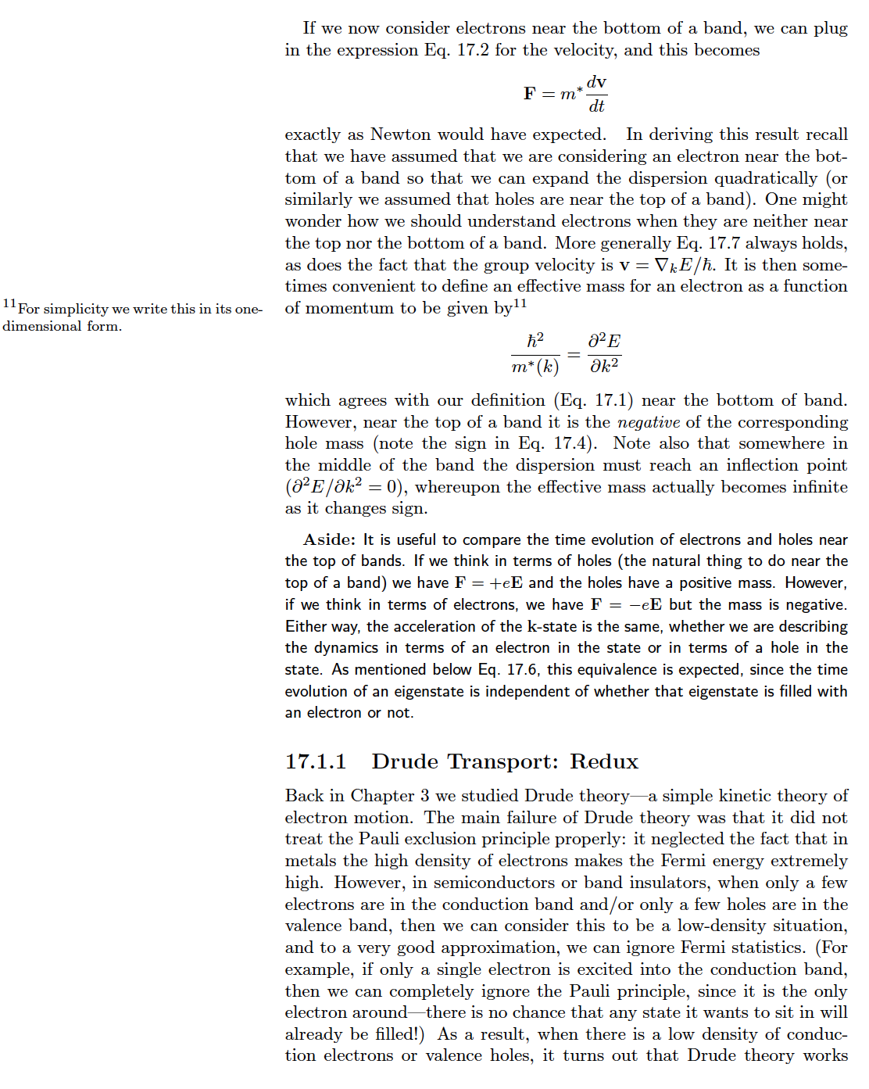

Slide 31
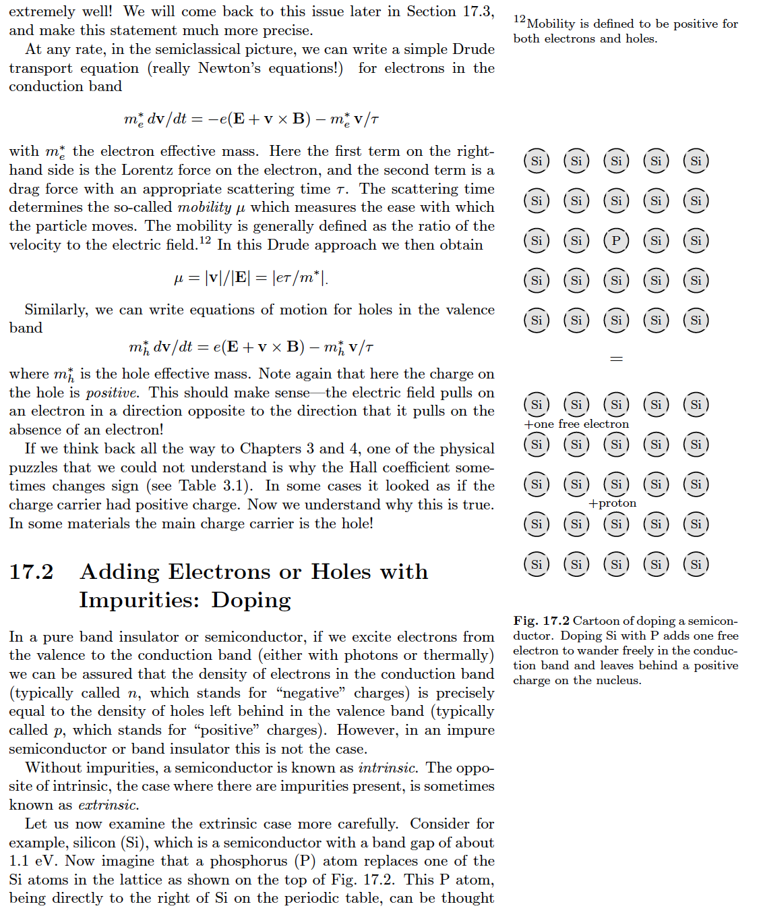

Slide 32
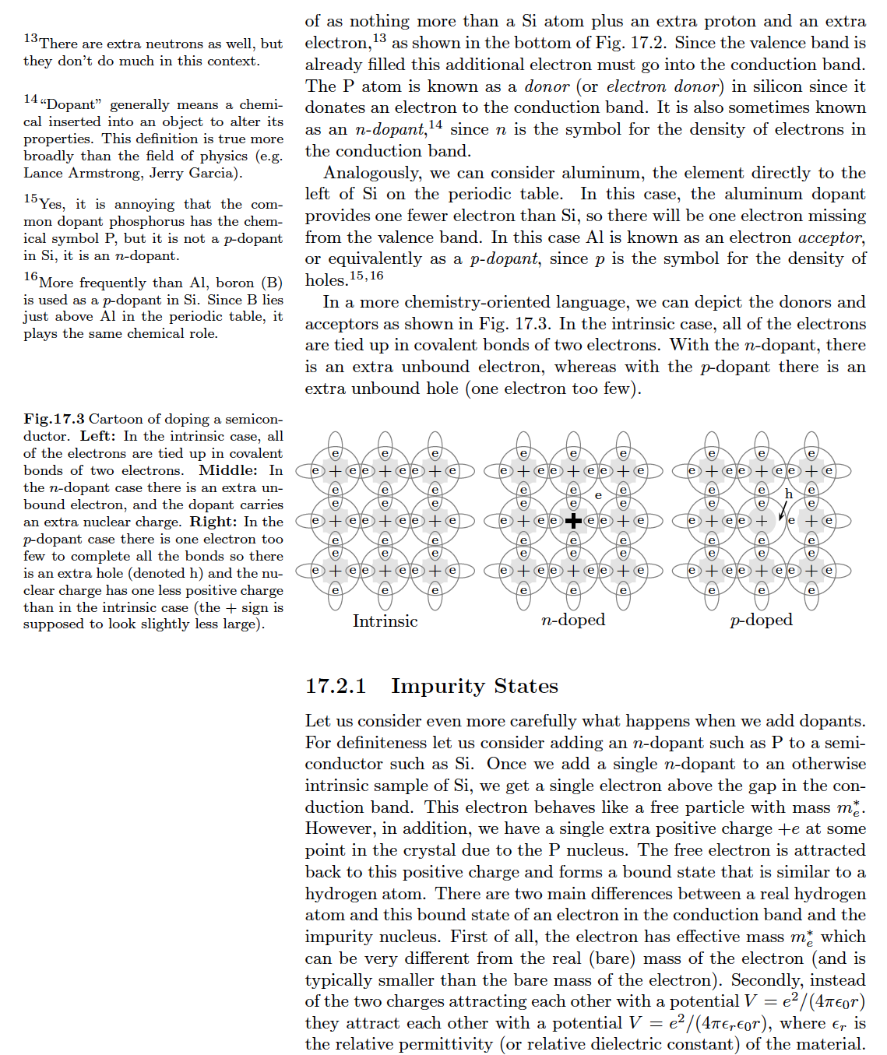

Slide 33
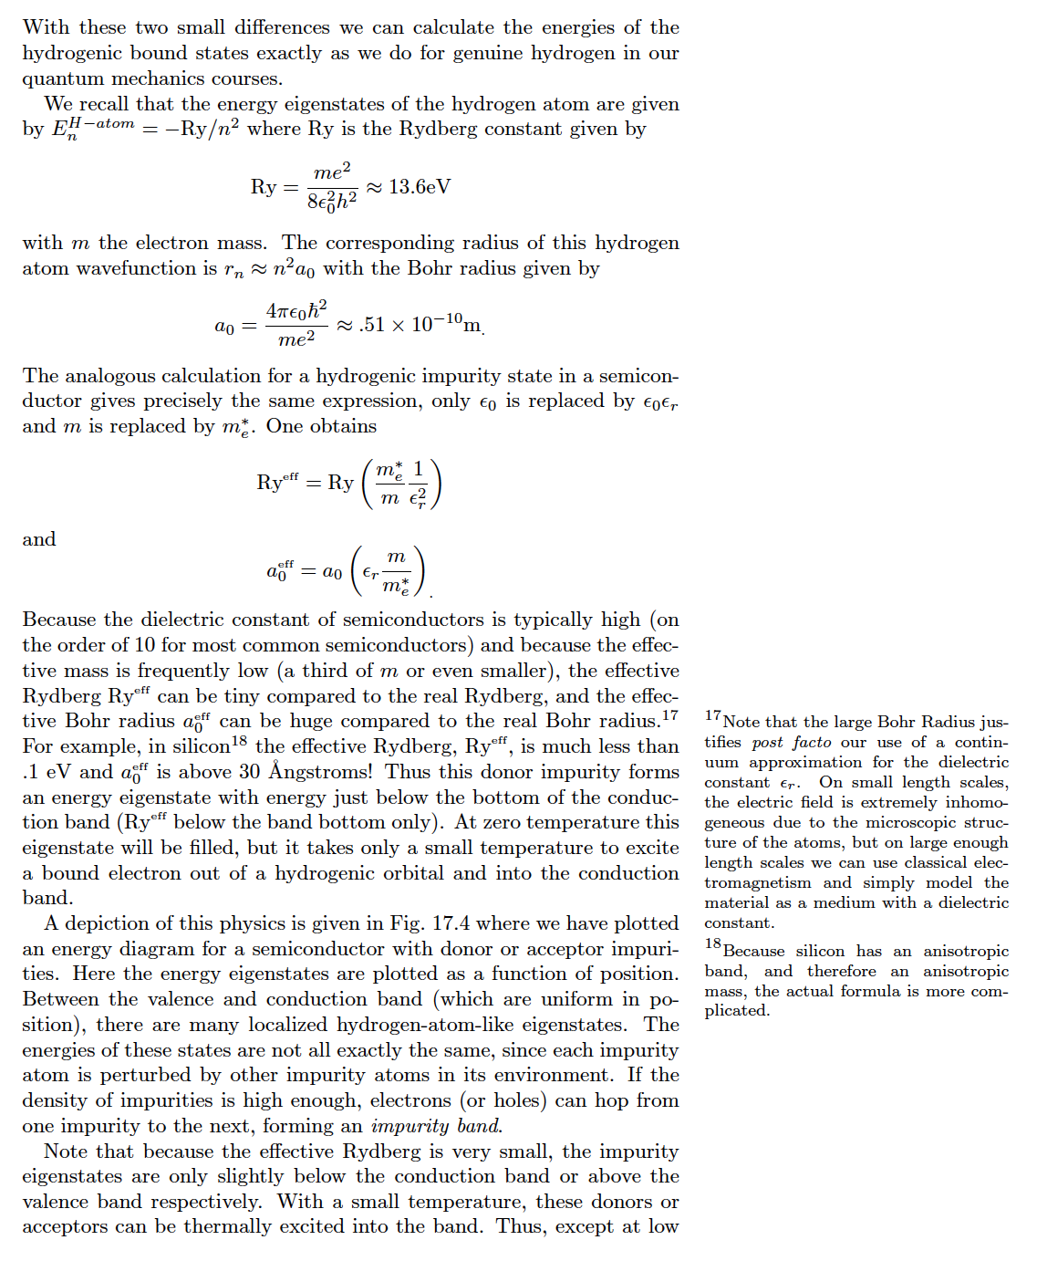

Slide 34
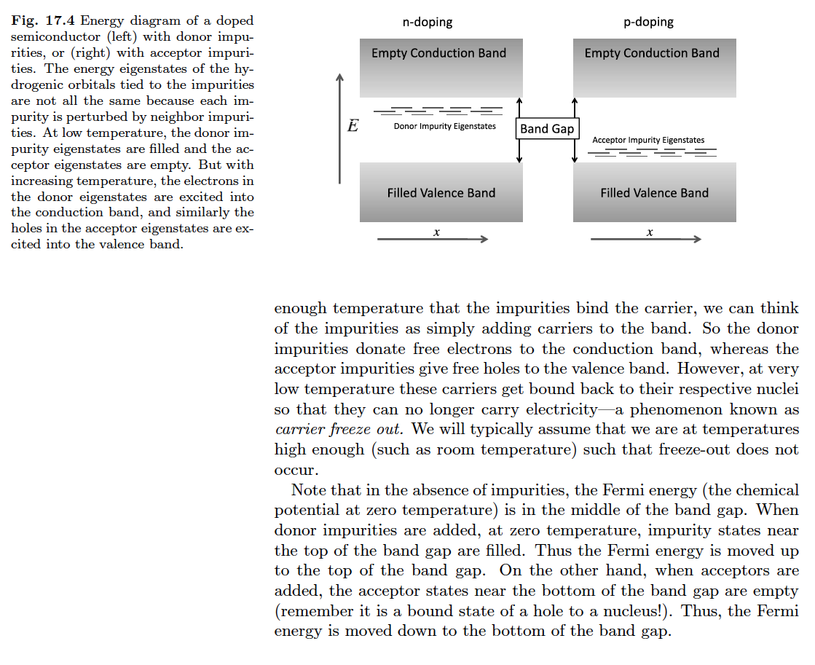

Slide 35
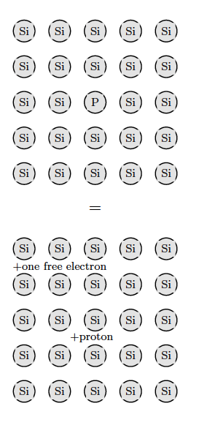
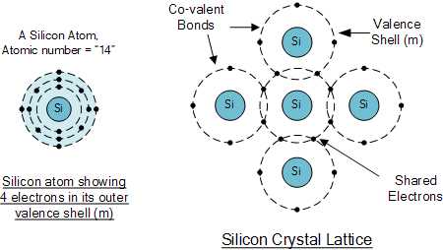
野生的半導體幾乎毫無用處！
能跳上Conduction的電子數量還是少於導體，
電阻率比起導體還是來得大！
但我們可以用雜質Doping來增加半導體的導電性：
加入五個價電子的磷！

Slide 36
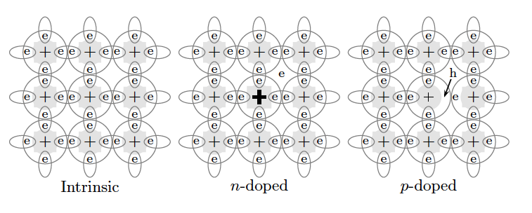
如此晶體結構幾乎不變，但電子會多出一個。
價能帶已填滿，多出來的電子，就會進入全空的傳導帶。
但不完全……

Slide 37
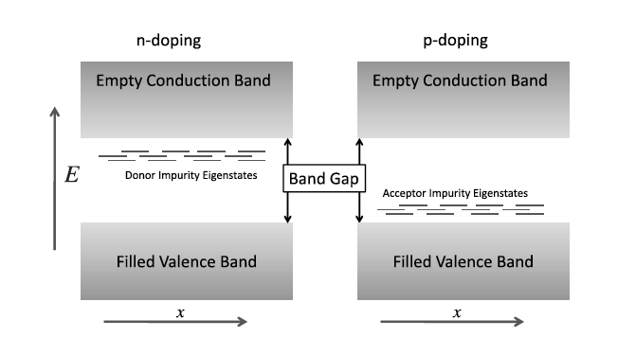
多出來的電子，與多出來的磷原子核正電荷，會如氫原子，形成束縛態。
但因此電子的有效質量一般小於電子質量，
而且必須考慮半導體內的介電性，一般極大。
因此束縛能$\sim 0.1 eV$遠小於氫原子束縛能，以及能隙$E_{G}$，而半徑遠大$\sim 30Å$。
這些束縛態的能量略低於傳導帶下端，與導帶的間隙$E_{D}$就是束縛能$\sim 0.1 eV$。

Slide 38
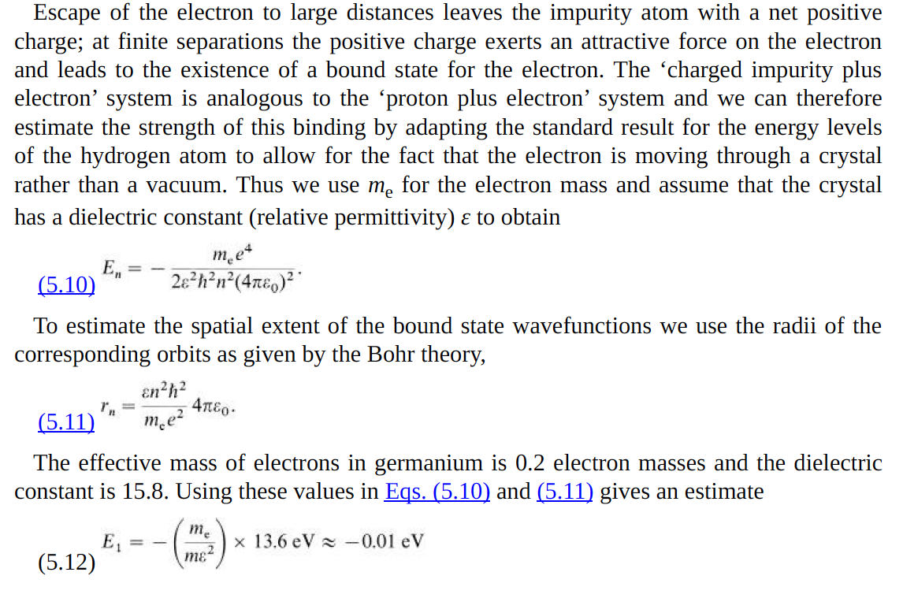

Slide 39
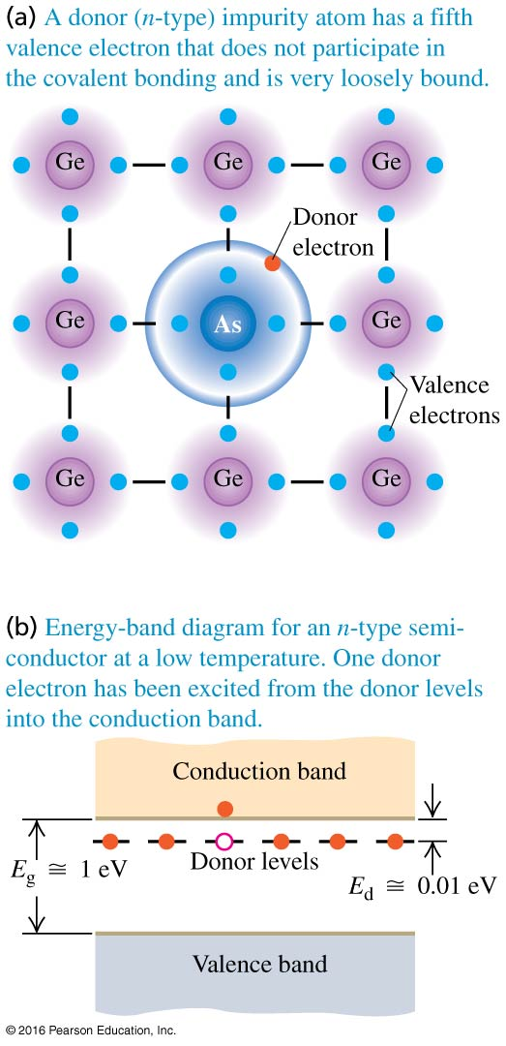
鍺 Ge
砷 As Arsenic
加入五價雜質提供鍵結以外多一顆電子。
此電子的能態，在傳導帶之下，且間隙$E_{D}$極小，稱為Doner態。
因此室溫時即可以有大量電子跳上Conduction帶，可以導電。
作為載體的電子帶負電，此類固體稱為n type半導體。

Slide 40
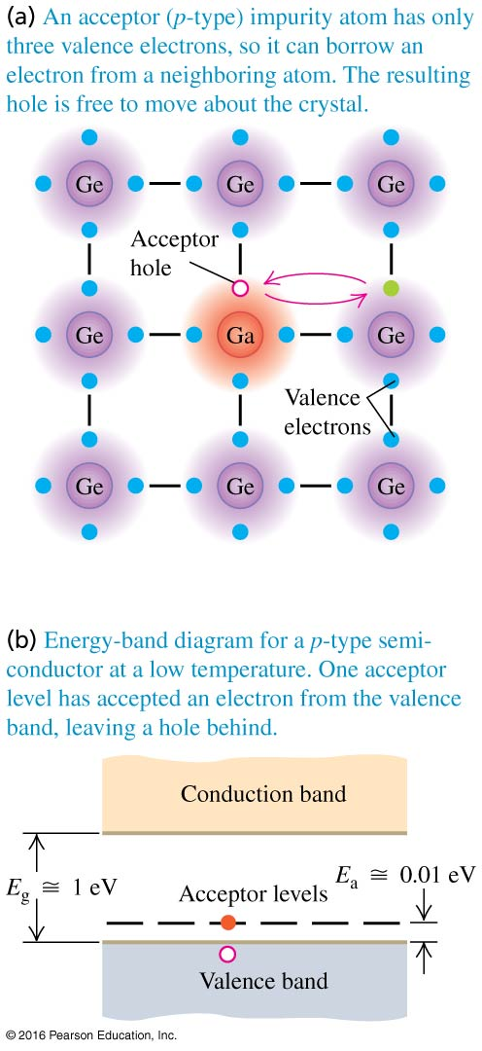
Ga Gallium 鎵
反之，加入三價雜質使鍵結內少一顆電子，等於價帶出現一個電洞。
此電洞與帶負電原子核的束縛態，稱Acceptor態，在價帶上方，間隙$E_{A}$也極小，
因此室溫時即可以有電子由價帶跳上空的Acceptor態。
價帶出現電洞，電洞可以移動，就可以導電。
作為載體的電洞帶正電，此類固體稱為p type半導體。
以帶正電的粒子來導電的固態導體，在自然界是不存在的，
因此這是一種人類利用半導體所發明的新材料

Slide 41
室溫下，雜質半導體內的電子與電洞分佈：
n type半導體內，
因能量間隙$E_{d}$很小，定溫下，大部分Doner Level電子會上到傳導帶，如氫原子的游離。
在導帶上，這些電子的能量分佈大致是波茲曼分佈$\sim e^{−\left(E−E_{G}\right)/kT}$。
價帶上也有一些電子會跳上導帶而留下可導電的電洞，但數量很少。

Slide 42
n type半導體內，
p type半導體內，電子從價帶跳上Acceptor Level，在價帶留下大量電洞的分佈。
同時，還是有比較少的電子會跳上導帶，

Slide 43
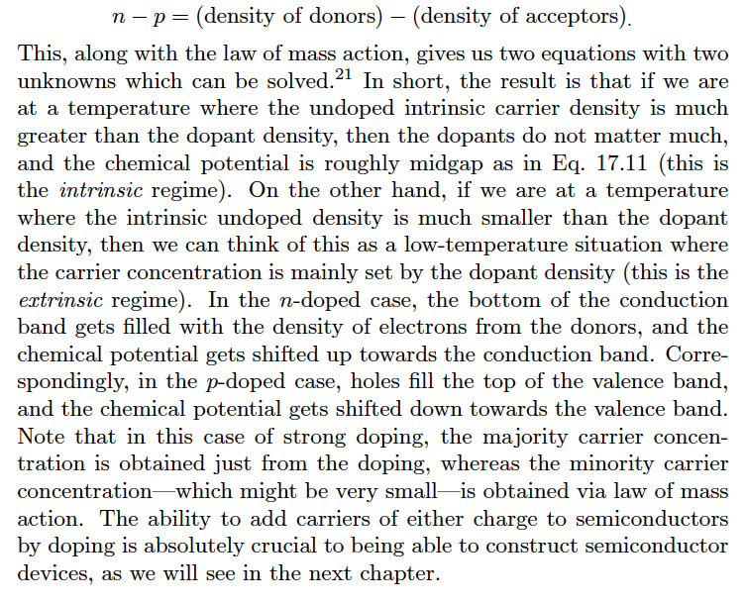
當溫度不高時，雜質貢獻的載體密度會比溫度產生的載體密度重要！

Slide 44
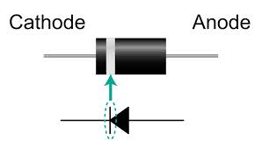
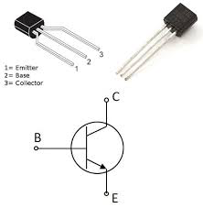
利用雜質滲入的技術，在一塊半導體晶體內，可以自由製成兩種類似導體的材料。
將不同型的半導體組合在一起，可以製造出各式半導體元件，來控制電路中的電流：
半導體元件非常不自然、完全人工，這是一個工程問題！
It is all about control. 控制！
control freak

Slide 45
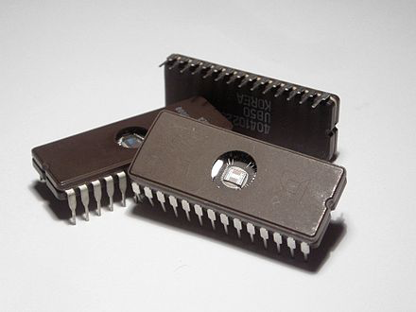
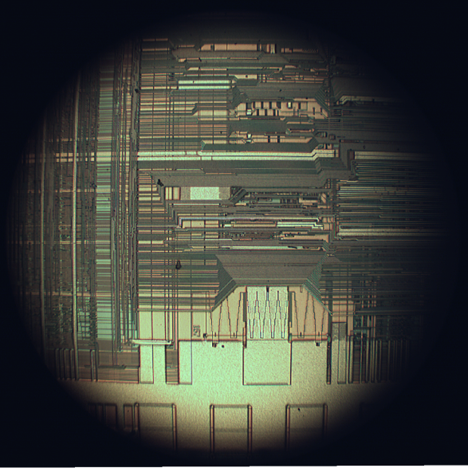
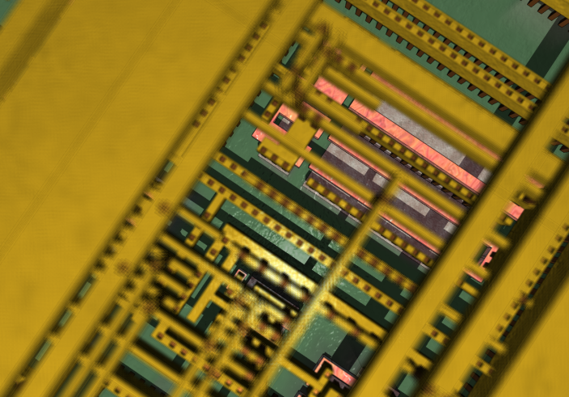
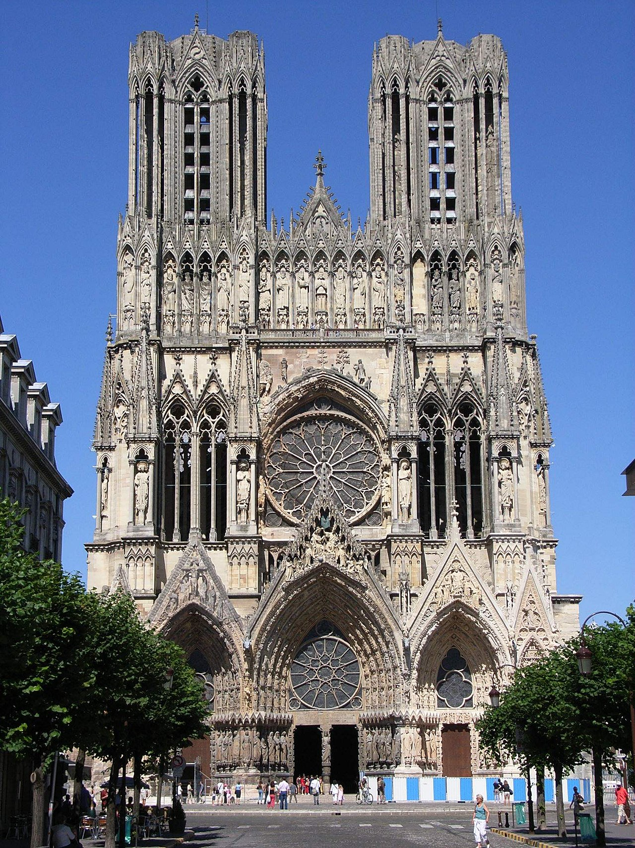
把元件與彼此的連接製作於一塊半導體板內，就稱Integrated Circuit IC 積體電路
這是一個建築問題！元件就如微觀世界的歌德教堂！

Slide 46
p-n Junction, Diode二極體：電流只能朝單一方向p$→$n流動！整流器

Slide 47
在Forward Bias正向電壓下，電子流入n，可以推動導帶中電子向p流動。
同時，電子從p流走，等於加入電洞，電洞在p中可以流動到介面，與電子抵消。

Slide 48
在Reverse Bias反向電壓下，電子從左流入p，
而p中導帶的電子，數量稀少。因此電子幾乎無法流過p ，到達介面。
因此反向電壓時電流無法流動。

Slide 49
正向電壓時，二極體是一個導體。
反向電壓時，二極體是一個絕緣體！

Slide 50
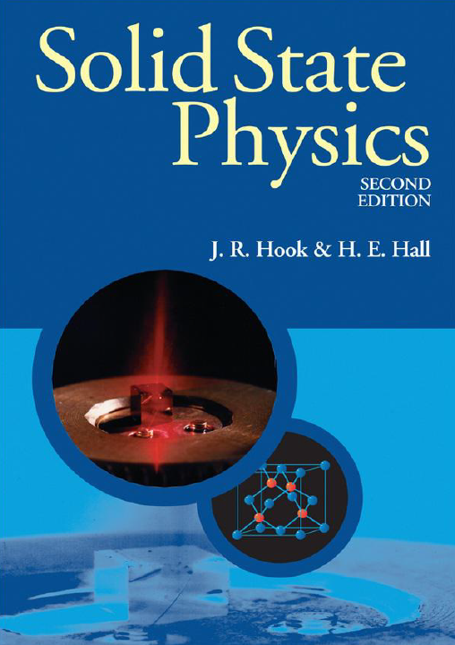

Slide 51
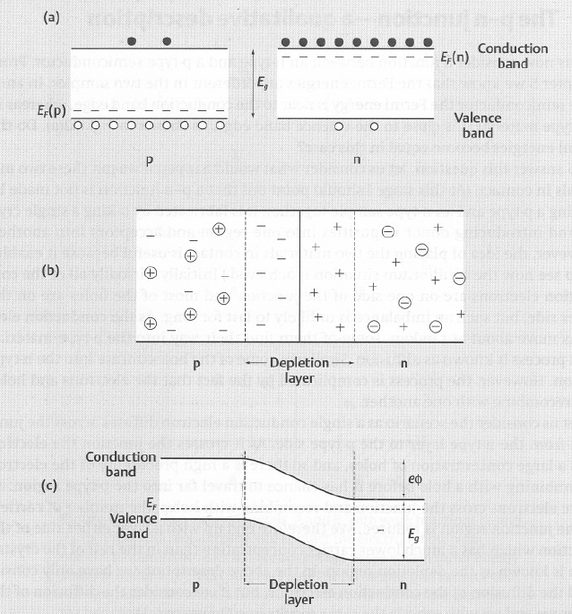
比較精細的推導顯示：二極體的關鍵在p-n介面！
介面上右邊n的電子會滲透進入左邊p，填入電洞之中，
因此介面附近會形成一個薄層的無載體區域，
右邊電子離開後留下正電離子，左邊電子進入帶負電，薄層中會有一向右電場。
因此n與p之間出現電位差！

Slide 52
Depletion Zone產生前：考慮兩種雜質半導體內的電子電洞分佈：
讓我們專注於導帶內電子可能的流動：
左端p，價帶上方少量電子，因熱擾動由價帶跳上傳導帶，$∝e^{−\frac{E_{G}}{2kT}}$。向右流。
右端n，Doner內電子，也會因熱到達導帶， $∝e^{−\frac{E_{D}}{kT}}$。因間隙較小，電子數量較大。
因此電子淨向左流，再填入價帶的電洞，如前述，產生了Depletion Zone。

Slide 53
Depletion Zone產生的電子位能差異$∆φ$，應該加在兩端n與p的能帶圖上：
左右兩端導帶的能量高度出現差距，也就是$∆φ$構成了一個障礙。
現在右端n的導帶電子，必須跳上到達左邊導帶的能高，才能往左流。
向左電流變小，但向右電流並不被影響。
$∆φ$累積到使到達左邊導帶高，兩邊電子數量相同，電流就會抵消而達到穩定。
可以說Depletion Zone出現的電位差，阻止了電子由右向左的擴散繼續進行。

Slide 54
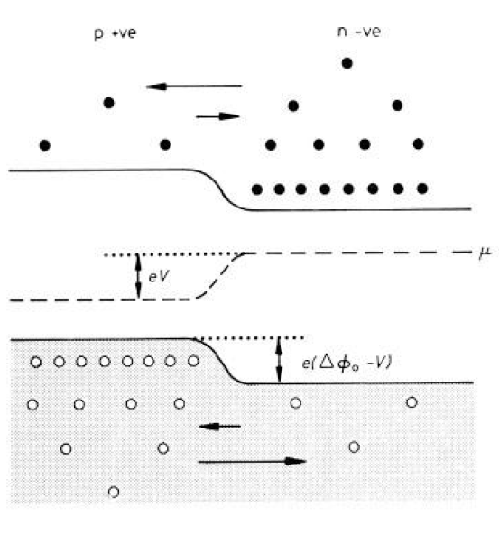
現在p-n間加上一順向的、正的電位差$V$，在介面左右能量差將縮小，如下圖：
左端p的價帶上能向右流的電子，依舊不受所加電壓影響。
右端n的導帶下方，因熱達到左邊導帶能高(門檻降低了)的電子增加！
就是電子要跨越的門檻能差因加電壓變小，
在導帶上電子的能量分佈是波茲曼分佈$\sim e^{−E/kT}$。
門檻降低$V$，達到的電子數就增加$\sim e^{V/kT}$倍！
因此電子會淨流向左，隨電壓依指數增加的電流向右流。

Slide 55
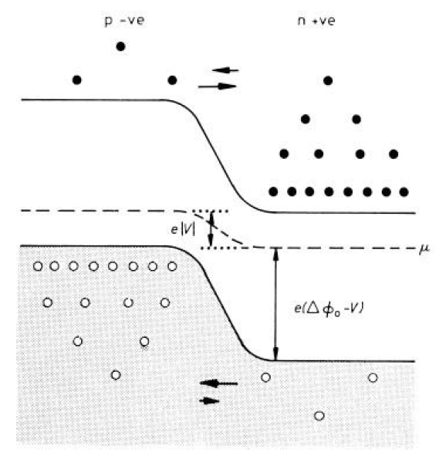
若p-n間加上一負的反向電位差，左右能量差加大，
左端p的價帶上方電子，依舊不受所加電壓影響。
右端n的導帶下方，因熱達到左邊導帶能高的電子則因門檻增加而減少！
因此電子會淨流向右，但只剩下半導體原來因室溫擾動產生的很小的導電度。

Slide 56
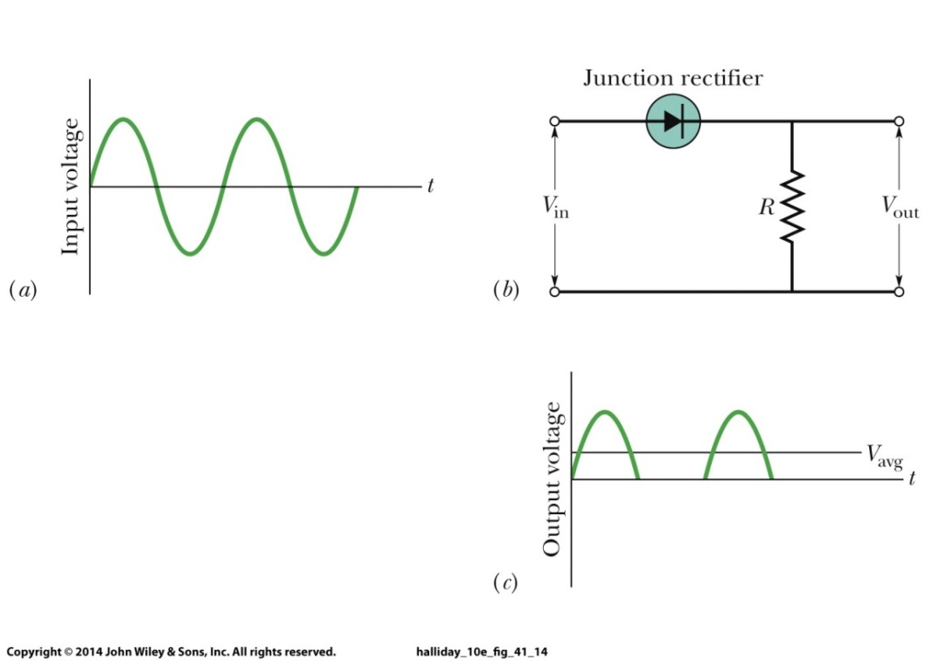
電流只能朝單一方向流動！稱為整流器。

Slide 57
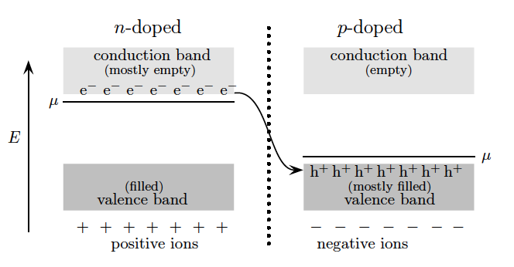
比較精細的推導顯示：二極體的關鍵在p-n介面！
介面上左邊n的電子會滲透進入右邊p，填入電洞之中，
因此介面處會形成一層無載體區域，
左邊電子離開後留下正電離子，右邊電子進入帶負電，薄層中會有一向右電場。
因此n與p之間出現電位差！阻止擴散繼續進行，達成平衡。

Slide 58
Depletion Zone產生n-p間一正的電位差，電子位能差異，應該加在兩端n與p的能帶圖上：

Slide 59
讓我們專注於電子可能的流動：
它可以由右端的價帶，因熱擾動跳上傳導帶，然後由高而低往左流
也可以由左端的導帶下方，因熱到達右邊傳導帶的能高，然後往右流
兩個可能性能量差是一樣的，激發電子數量相同，因此電流會抵消。

Slide 60
現在n-p間加上一負的電位差，左右能量差縮小，如下圖，
它可以由右端的價帶，因熱擾動跳上傳導帶，然後由高而低往左流
這不是所加電壓影響。
由左端的導帶下方，因熱到達右邊傳導帶的能高，然後往右流
如圖示，這過程能差因加電壓變小，波茲曼factor指數加大，電流增加。
因此電子會淨流向右，電流向左流。

Slide 61
若n-p間加上一正的電位差，左右能量差加大，如下圖，
它可以由右端的價帶，因熱擾動跳上傳導帶，然後由高而低往左流
這不是所加電壓影響。
由左端的導帶下方，因熱到達右邊傳導帶的能高，然後往右流
如圖示，這過程能差因加電壓變小，波茲曼factor指數加大，電流增加。
因此電子會淨流向右，電流向左流。

Slide 62
如此則通電時，方向不同，
結果完全不同！
順向 Forward Bias
電子越過n，傳到介面，正好從右邊填補了離開的電子，電子可繼續向左滲透。
因此電子繼續流入p。電流可以流動。
逆向 Reverse Bias
電子越過p，傳到介面，現在卻與從右邊滲透過來的電子擠在一起，搶奪電洞。
介面上的電洞數量有限，電子無法繼續向右傳導。

Slide 63
無電壓時，熱激發的電子可以傳播：
但往右與往左的電子大致抵消。
加上順向電壓 Forward Bias，
n內電子能量增加，
有越多熱激發電子，具有足夠能量流入p。
因此淨電流向右，且是指數遞增。
若加上逆向電壓 Reverse Bias
n內可以越過的電子大量減少。

Slide 64
三極體
注意p-n介面中，p與n之間會有電位差，推動電子向右移動！。
如果對p內可以額外輸入傳導電子，他們可以大量地流入n。
這正是n-p二極體可以做的事！
$$V_{p}$$
$$V_{n}$$
在p的左邊再放一個n，並施以可變的順向電壓$V_{p}>0$，
傳導電子就可以由左邊的n被推動流入很薄一層p，順勢再流入右邊n。

Slide 65
$$V_{p}$$
左邊的二極體的順向電壓$V_{p}$控制流到p的電子，也就控制了流到右邊n的電流大小。
Bipolar Transistor 雙極性電晶體
如果電壓$V_{e}$很小而且有訊號，電壓$V_{c}$很大，所產生的大$I_{c}$就會攜帶訊號。
這就是訊號放大器！

Slide 66
電晶體 transistor
右邊是一個Reverse Bias的電壓$V_{c}$，電子進到Collector的p，在介面遇左方來的電子。
電子無法繼續往左由流入n，因此$I_{c}$很小。
但如果左方加一個電壓$V_{e}$，電子會由Base的n被抽走進入Emitter，
如此Collector來的，到介面上電子被電壓$V_{c}$推動，就能由繼續流入Base，產生$I_{c}$。
如此以電壓$V_{e}$做為條件，來控制電壓$V_{c}$是否能產生$I_{c}$。
如果電壓$V_{e}$很小而且有訊號，電壓$V_{c}$很大，所產生的大$I_{c}$就會攜帶訊號。
這就是訊號放大器！

Slide 67
電晶體 transistor
右邊是一個Reverse Bias的電壓$V_{c}$，因為Base的n沒有電洞，
電流無法往右由n流入Collector的p，因此$I_{c}$很小，
但如果左方加一個電壓$V_{e}$，電洞會由左方emitter的p流入很薄的n，
這些流入n的電洞被電壓$V_{c}$推動，就能由繼續流入Collector的p，產生$I_{c}$。
如此以電壓$V_{e}$做為條件，來控制電壓$V_{c}$是否能產生$I_{c}$。
如果電壓$V_{e}$很小而且有訊號，電壓$V_{c}$很大，所產生的大$I_{c}$就會攜帶訊號。
這就是訊號放大器！

Slide 68
金屬氧化物半導體、場效型電晶體 MOSFET
Metal-Oxide-Semiconductor Field Effect Transistor

Slide 69
$$V_{G}$$
如此以閘電壓$V_{G}$做為條件，來控制電壓$V_{S}$是否能產生$I_{S}$。
如果電壓$V_{G}$很小而且有訊號，電壓$V_{S}$很大，所產生的大$I_{S}$就會攜帶訊號。
$$V_{G}$$
$$V_{S}$$

Slide 70
audio amplifier 音響放大器

Slide 71
Integrated Circuit 積體電路

Slide 72
將不同型的半導體組合在一起，可以製造出各式半導體元件，來控制電路中的電流：
甚至可以設計出邏輯閘門！
Logical Gates

Slide 73
邏輯閘門可以組成演算電路！
Half adder logic circuits

